Slide 1

DATAMANAGEMENT
DANS L’OFEN: pourquoi, quoi, comment?

Slide 2
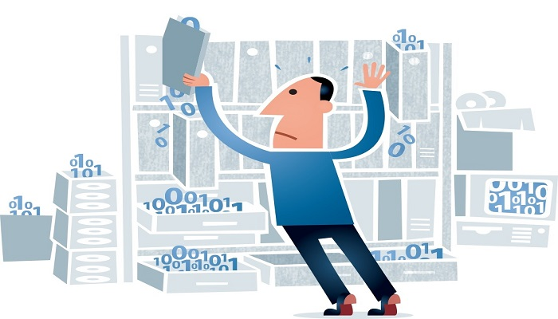

Pourquoi?
Tout est «donnée»!
Chaque collaborateur sait que garder de l’ordre est difficile
Notes:
Tout est donnée. On pense surtout aux données structurées (Excel) mais les documents et les emails y font partie aussi.
Nous avons déjà des outils censés nous aider à garder cet ordre. Les employés de l’administration fédérale en connaissent un… (ActaNova)

Slide 3
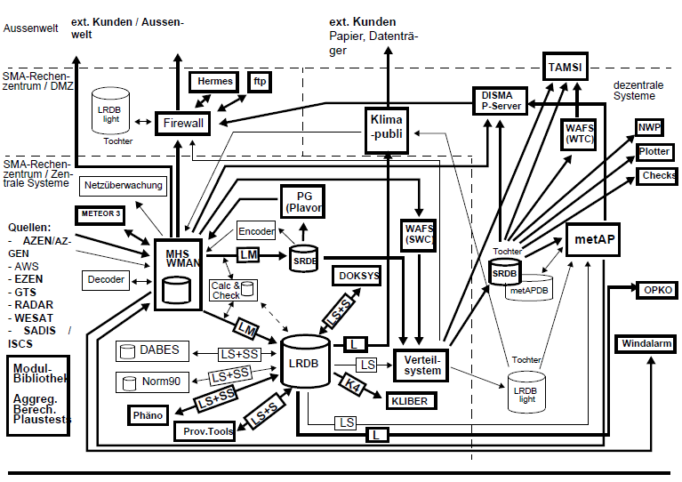

Pourquoi?
Notes:
Si on regarde au niveau de tout l’office, le chaos est encore plus grand. C’est impossible de s’y repérer et d’avoir une vision d’ensemble.
Les résultats: perte d’efficacité, perte de transparence, présence de doublons et de coûts (argent et temps) qu’on pourrait éviter

Slide 4







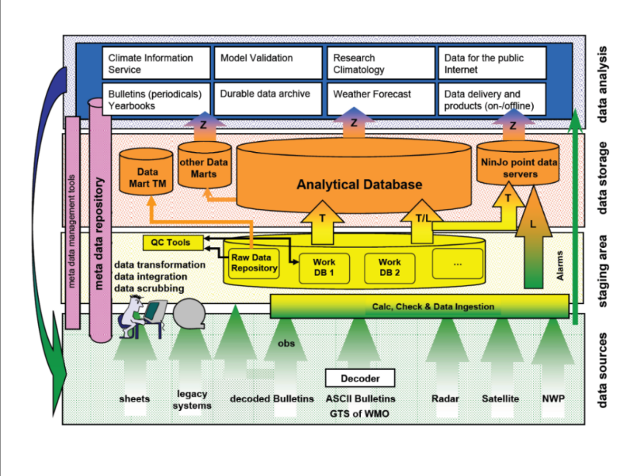
Pourquoi?
Notes:
Je ne raconte là rien de nouveau. Preuve en est que les objectifs du Conseil Fédéral pour la digitalisation de l’Administration (liés à la stratégie Suisse digitale) attaquent cette problématique frontalement
Le but est de devenir plus agile et plus performants pour offrir des meilleures services à la population et aux organes qui dépendent de nos données.

Slide 5
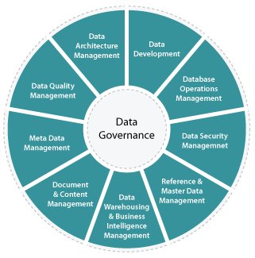
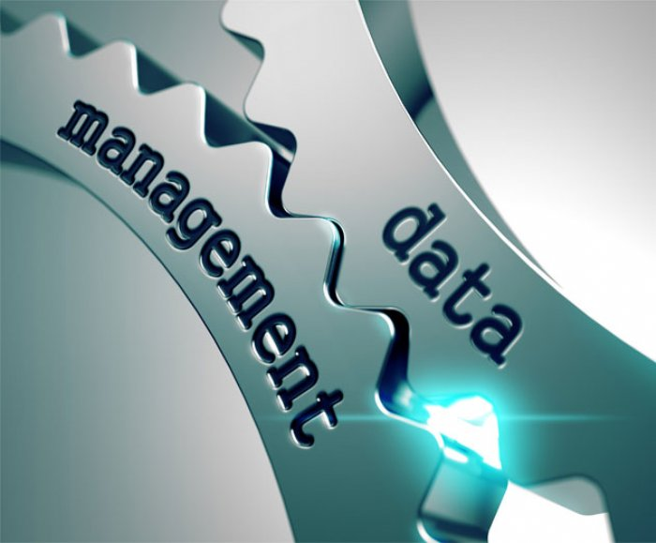
Quoi?
Optimisation de l’utilisation de la ressource «données»
Amélioration de la sécurité et la protection
Optimisation de la qualité
Établissement de processus, rôles et responsabilités
Notes:
Data management, c’est un peu mettre de l’ordre dans cette confusion. Il ne s’agit pas d’un projet ni d’un programme, mais plutôt d’un instrument dont lequel l’Office veut s’approprier pour améliorer son efficacité.
En général, on parle de «Data Governance» du moment que le but est aussi de définir les rôles et responsabilités dans l’office

Slide 6
Quoi?
Avec quelles données on travaille? D’où viennent-elles et où vont-elles? Quel processus les amène de A à B?
Qui est responsable?
Quels sont les systèmes concernés?
Quels sont les besoins en termes de sécurité et protection des données?
Comment peut-on améliorer les processus, simplifier l’architecture, assurer la sécurité, augmenter la visibilité et le degré de réutilisation des données?
Notes:
- Notre projet se pose donc les questions qui suivent

Slide 7






…et comment?
Strategie données OFEN
Processus
Organisation
Données
Architecture
Sécurité et protection
Inventaire
Notes:
Le projet veut en premier lieu créer un inventaire complet de tout ce que l’OFEN possède comme donnée. Tous les feuilles Excel et toutes les emails comprises.
Cela reste management-level. Pour certains types de données il s’agit surtout d’identifier les déviations au standard (ex: des documents qui ne sont pas stockés et gérés par GEVER)
Le but est d’avoir la vision d’ensemble, définir le degré de maturité actuel de l’office dans le Data management et d’établir une stratégie ainsi qu’un Massnahmekatalog
Nous sommes en ce moment plein dedans la phase d’inventaire

Slide 8




…et comment?
Définitions? (Données, jeu de données, …)
Quoi rentrer dans l’inventaire?
Quelle granularité?
Comment convaincre les personnes?
Jusqu’à quelle profondeur modifier les processus existants?
?
Strategie
D.
Inventaire
Notes:
Certaines questions nous avons pu y’répondre.
D’autres restent ouvertes où sans une réponse définitive. Notamment il est important de convaincre les personnes que ce n’est pas du travail pour rien mais qu’il aura un impact positif sur leur travail (c’est effectivement dur à faire passer)
En plus, la naturelle résistance au changement rends les choses encore plus difficiles
Comment intégrer l’optique OGD dans les processus? Comment se rattacher au mieux aux processus et outils existants?

Slide 9

Merci !

